Slide 1


TOÁN LỚP 5

Slide 2

KHỞI ĐỘNG

Slide 3
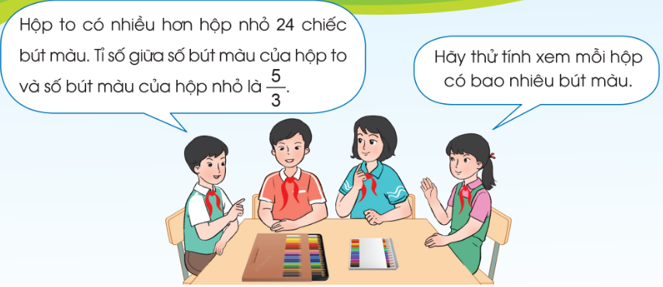
Quan sát tranh và trả lời câu hỏi
Có mấy loại hộp màu?
Hộp to hơn hộp nhỏ bao nhiêu chiếc bút màu?
Tỉ số giữa số bút màu của hộp to và số bút màu của hộp nhỏ là bao nhiêu?
Bài toán yêu cầu làm gì?
Vậy làm thế nào để tìm hai số khi biết Hiệu và tỉ số của hai số đó?

Slide 4

Bài 8. Tìm hai số khi biết hiệu và tỉ số của hai số đó
(tiết 1)

Slide 5

Hình thành kiến thức

Slide 6

Bài toán: Hiệu của hai số là 24. Tỉ số của hai số là $\frac{5}{3}$. Tìm hai số đó.
Đề xuất cách làm:
Coi số bé gồm 3 phần bằng nhau thì số bé gồm 5 phần như thế
Hiệu số phần bằng nhau là:
Giá trị mỗi phần bằng nhau là:
Số bé là:
Số lớn là:
5 – 3 = 2 (phần)
24 : 2 = 12
12 × 3 = 36
12 × 5 = 60

Slide 7

Bài toán: Tổng của hai số là 15. Tỉ số của hai số là $\frac{5}{3}$. Tìm hai số đó.
Bài giải
Số bé:
Số lớn:
Hiệu số phần bằng nhau là:
Giá trị mỗi phần bằng nhau là:
Số bé là:
Số lớn là:
Đáp số: số bé: 36; số lớn: 60
Bước 1
24
5 – 3 = 2 (phần)
Bước 2
24 : 2 = 12
Bước 3
12 × 3 = 36
Bước 4
12 × 5 = 60
Bước 5

Slide 8
“Tìm hai số khi biết tổng và tỉ số của hai số đó”
+ Bước 1: Vẽ sơ đồ
+ Bước 2: Tìm hiệu số phần bằng nhau
+ Bước 3: Tìm giá trị một phần
+ Bước 4: Tìm số bé
+ Bước 5: Tìm số lớn

Slide 9

Thực hành, luyện tập
Bài 1
Bài 2

Slide 10
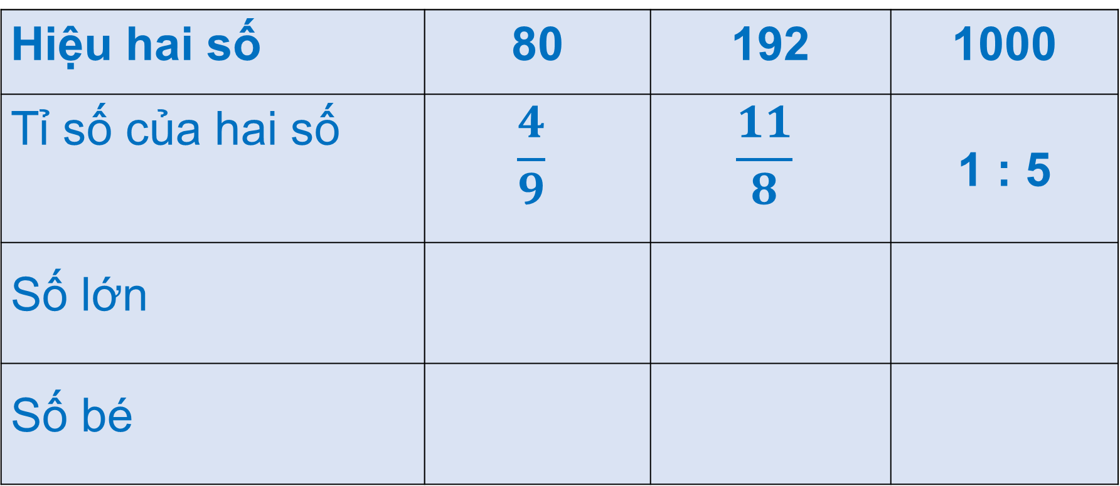
Bài 1. Số?
Hiệu hai số | 80 | 192 | 1000
Tỉ số của hai số | $$\frac{4}{9}$$ | $$\frac{11}{8}$$ | 1 : 5
Số lớn
Số bé
144
704
1 250
64
512
250

Slide 11
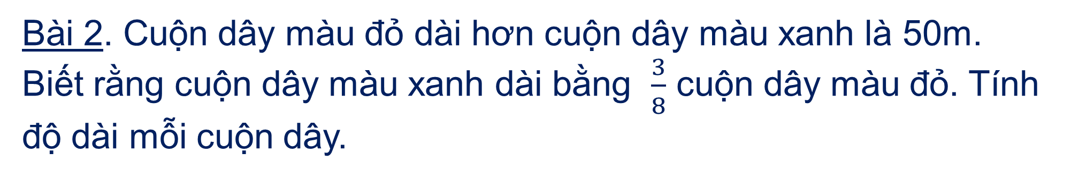
Bài 2. Cuộn dây màu đỏ dài hơn cuộn dây màu xanh là 50m. Biết rằng cuộn dây màu xanh dài bằng $\frac{3}{8}$ cuộn dây màu đỏ. Tính độ dài mỗi cuộn dây.
Bài giải
Cuộn dây màu xanh:
Cuộn dây màu đỏ:
Hiệu số phần bằng nhau là: 8 – 3 = 5 (phần)
Giá trị của mỗi phần bằng nhau là: 50 : 5 = 10 (m)
Độ dài cuộn dây màu xanh là: 10 × 3 = 30 (m)
Độ dài cuộn dây màu đỏ là: 10 × 8 = 80 (m)
Đáp số: cuộn dây xanh: 30m, cuộn dây đỏ: 80m
50m

Slide 12
Vận dụng
Tiết học vừa rồi chúng ta đã được học nội dung gì?

Slide 13
“Tìm hai số khi biết tổng và tỉ số của hai số đó”
+ Bước 1: Vẽ sơ đồ
+ Bước 2: Tìm hiệu số phần bằng nhau
+ Bước 3: Tìm giá trị một phần
+ Bước 4: Tìm số bé
+ Bước 5: Tìm số lớn
+ Bước 1: Vẽ sơ đồ
+ Bước 2: Tìm hiệu số phần bằng nhau
+ Bước 3: Số bé = Hiệu : Hiệu số phần bằng nhau x số phần của số bé
+ Bước 4: Số lớn = Hiệu : Hiệu số phần bằng nhau x số phần của số lớn
(Hoặc: Số lớn = Số bé + Hiệu)
Lưu ý: Có thể gộp bước 3 vào bước 4 và 5. Bước 4 và 5 cũng có thể thay đổi thứ tự.

Slide 14
Vận dụng
So sánh các bước giải của dạng toán tìm hai số khi biết tổng và tỉ số với dạng toán tìm hai số khi biết hiệu và tỉ số của hai số đó

Slide 15





Chúc bạn luôn học tốt!

